Slide 1
Autolayout在tableView中的应用

Slide 2
简述
1.使用Masonry来设置约束实现autolayout
2.自动计算cell高度
3.Cell内部控件可变

Slide 3
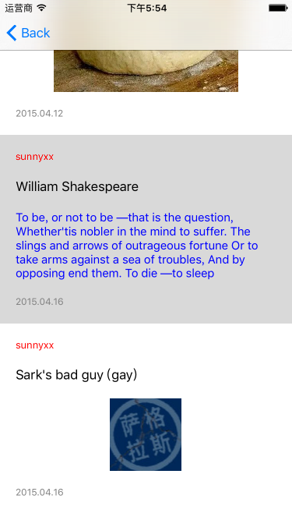
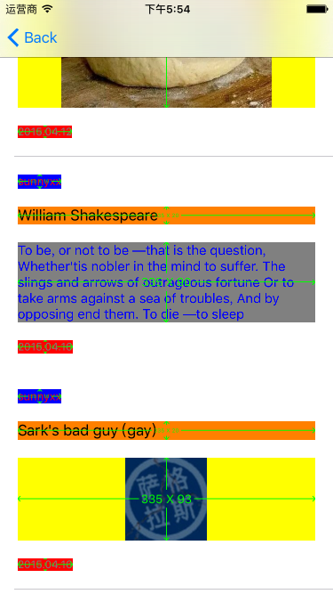
实现效果

Slide 4
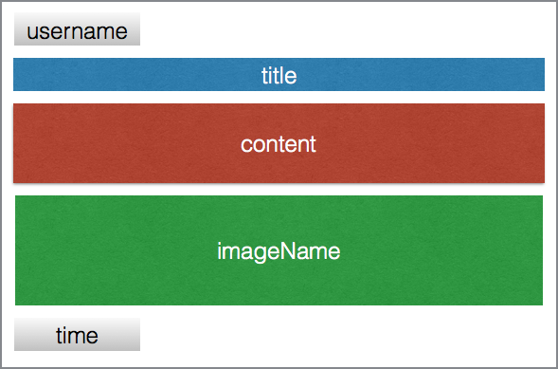
分析

Slide 5
自动计算Cell高度
1.iOS8 self-sizing cell
iOS8 WWDC 中推出了 self-sizing cell 的概念，旨在让 cell 自己负责自己的高度计算，使用 frame layout 和 auto layout 都可以享受到。
-systemLayoutSizeFittingSize:的 API，在 contentView 中设置约束后，就能计算出准确的值；
缺点：计算速度没有手算快，而且这是个实例方法，需要维护专门为计算高度而生的 template layout cell，它还要求使用者对约束设置的比较熟练，要保证 contentView 内部上下左右所有方向都有约束支撑，设置不合理的话计算的高度就成了0。
使用：
self.tableView.estimatedRowHeight = 200;
self.tableView.rowHeight = UITableViewAutomaticDimension;
http://www.cocoachina.com/ios/20150518/11854.html

Slide 6
自动计算Cell高度
2.使用第三方库 UITableView+FDTemplateLayoutCell
原理：通过创建一个不会显示到屏幕上的template layout cell来加载对应的Model 并通过[contentView systemLayoutSizeFittingSize] 来计算cell高度
优点：
根据 index path 的一套高度缓存机制;计算出的高度会自动进行缓存，所以滑动时每个 cell 真正的高度计算只会发生一次
自动的缓存失效机制;无须担心你数据源的变化引起的缓存失效，当调用如-reloadData，-deleteRowsAtIndexPaths:withRowAnimation:等任何一个触发 UITableView 刷新机制的方法时，已有的高度缓存将以最小的代价执行失效。
预缓存机制;预缓存机制将在 UITableView 没有滑动的空闲时刻执行，计算和缓存那些还没有显示到屏幕中的 cell，整个缓存过程完全没有感知，这使得完整列表的高度计算既没有发生在加载时，又没有发生在滑动时，同时保证了加载速度和滑动流畅性
http://www.cocoachina.com/ios/20150518/11854.html

Slide 7
UITableView+FDTemplateLayoutCell 使用
1.需要事先注册cell
[self.tableView registerClass:[MSCell1 class] forCellReuseIdentifier:@"Cell"];
2.返回cell高度
return [tableView fd_heightForCellWithIdentifier:@"Cell" configuration:^(MSCell2 *cell) {
cell.cellModel = self.dataArray[indexPath.row];
}];

Slide 8
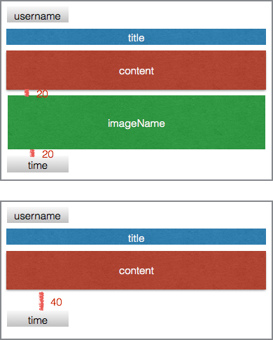
使用Masonry实现复合型Cell
当某个控件没有内容的时候，需要隐藏该视图，但是当该视图被隐藏后，下一个视图与上一个视图的间距则会变大；
例如：当不需要显示imageName的时候，time 和 content 的间距就成了40
http://adad184.com/2015/06/08/complex-cell-with-masonry/

Slide 9
UITableView+FDTemplateLayoutCell 使用
1.需要事先注册cell
[self.tableView registerClass:[MSCell1 class] forCellReuseIdentifier:@"Cell"];
2.返回cell高度
return [tableView fd_heightForCellWithIdentifier:@"Cell" configuration:^(MSCell2 *cell) {
cell.cellModel = self.dataArray[indexPath.row];
}];

